Slide 1
^{ВЫЯВЛЕНИЕ СПРОСА РАБОТОДАТЕЛЕЙ}
НА КВАЛИФИКАЦИИ И ПОДГОТОВКУ КАДРОВ
В ОБЛАСТИ ИНФОРМАЦИОННЫХ ТЕХНОЛОГИЙ
25 июля 2018 г.

Slide 2
^{НОРМАТИВНОЕ}
^{РЕГУЛИРОВАНИЕ}
СТРАТЕГИЯ РАЗВИТИЯ ИНФОРМАЦИОННОГО ОБЩЕСТВА В РОССИЙСКОЙ ФЕДЕРАЦИИ НА 2017-2030 ГОДЫ
(УТВЕРЖДЕНА УКАЗОМ ПРЕЗИДЕНТА РОССИЙСКОЙ ФЕДЕРАЦИИ ОТ 09.05.2017 Г. № 203)
^{ЦИФРОВАЯ ЭКОНОМИКА}
^{ПРОГРАММА}
«Цифровая экономика Российской Федерации»
^{утверждена}
^{РАСПОРЯЖЕНИЕМ}
Правительства Российской Федерации
^{от 28 июля 2017 г. № 1632-р}
хозяйственная деятельность, в которой ключевым фактором производства являются данные в цифровом виде, обработка больших объемов и использование результатов анализа которых по сравнению с традиционными формами хозяйствования позволяют существенно повысить эффективность различных видов производства, технологий, оборудования, хранения, продажи, доставки товаров и услуг.
^{НАПРАВЛЕНИЯ:}
^{КАДРЫ И ОБРАЗОВАНИЕ;}
^{ИНФОРМАЦИОННАЯ БЕЗОПАСНОСТЬ.}
2

Slide 3
Задача – разработка Национальной программы «Цифровая экономика Российской Федерации» (Указ Президента Российской Федерации от 07.05.2018 № 204)
Всего планируется 17 направлений, в том числе:
Задачи Указа Президента Российской Федерации | Федеральный проект (ФП) национальной программы | Задачи Указа Президента Российской Федерации | Федеральный проект (ФП) национальной программы
Создание системы правового регулирования цифровой экономики | ФП «Нормативное регулирование цифровой среды» | Преобразование приоритетных отраслей экономики и социальной сферы, включая здравоохранение, образование, промышленность, сельское хозяйство, строительство, городское хозяйство, транспортную и энергетическую инфраструктуру, финансовые услуги, посредством внедрения цифровых технологий и платформенных решений | ФП по здравоохранению, образованию, промышленности, сельскому хозяйству, строительству, городскому хозяйству, транспортной и энергетической инфраструктуре, финансовым услугам
Создание глобальной конкурентоспособной инфраструктуры передачи, обработки и хранения данных преимущественно на основе отечественных разработок | ФП «Информационная инфраструктура»
Обеспечение подготовки высококвалифицированных кадров для цифровой экономики | ФП «Кадры и образование»
Обеспечение информационно безопасности на основе отечественных разработок | ФП «Информационная безопасность»
Создание сквозных цифровых технологий преимущественно на основе отечественных разработок | ФП «Цифровые технологии»
Внедрение цифровых технологий и платформенных решений в сферах гос. управления и оказания государственных услуг | ФП «Цифровое государство»
3

Slide 4
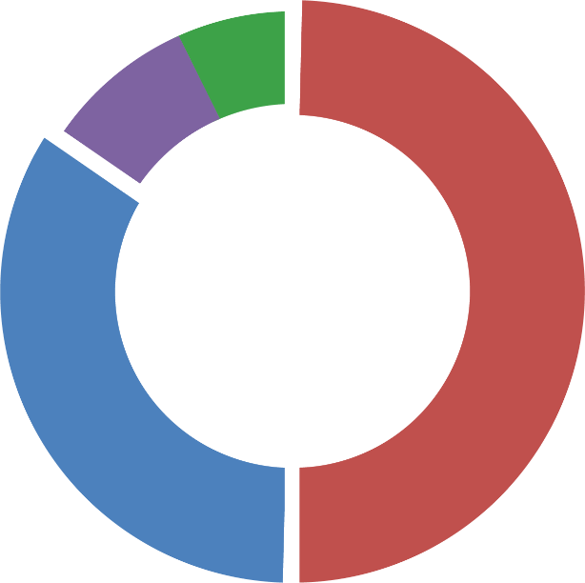
Минтруд России ежегодно обновляет информационный ресурс «Справочник профессий» - http://spravochnik.rosmintrud.ru/
Формирование Справочника профессий:
количество субъектов Российской
Федерации, принявших участие в опросе - 85
Общее количество профессий в Справочнике – около 1630
Справочник профессий сопряжен с информационными базами:
база вакансий «Работа в России» - https://trudvsem.ru
сайт Минтруда России «Профессиональные стандарты» - http://profstandart.rosmintrud.ru
Реестр сведений о проведении независимой оценки квалификаций - https://nok-nark.ru (в перспективе)
количество организаций, принявших участие в выборе профессий для Справочника – более 13 тыс.
^{5 %}
^{48 %}
^{7 %}
^{40 %}
^{Малая организация (до 50 чел.)}
Средняя организация (от 50 до 5000 чел.)
Крупная организация (от 500 до 1000 чел.)
Особо крупная организация (свыше 1000 чел.)
4

Slide 5
Утверждено 27 профессиональных стандартов в области информационных технологий
Программист | Руководитель разработки программного обеспечения | Системный аналитик
Архитектор программного обеспечения | Менеджер по продажам информационно-коммуникационных систем | Специалист по обнаружению, предупреждению и ликвидации последствий компьютерных атак
Специалист по тестированию в области информационных технологий | Системный программист | Специалист по противодействию иностранным техническим разведкам
Администратор баз данных | Специалист по администрированию сетевых устройств информационно-коммуникационных систем | Специалист по интеграции прикладных решений
Менеджер продуктов в области информационных технологий | Системный администратор информационно-коммуникационных систем | Разработчик Web и мультимедийных приложений
Специалист по информационным ресурсам | Специалист по дизайну графических и пользовательских интерфейсов | Специалист по технической защите информации
Менеджер по информационным технологиям | Специалист по технической поддержке информационно-коммуникационных систем | Специалист по защите информации в автоматизированных системах
Специалист по информационным системам | Технический писатель (специалист по технической документации в области информационных технологий) | Специалист по безопасности компьютерных систем и сетей
Руководитель проектов в области информационных технологий | Специалист по автоматизации информационно-аналитической деятельности в сфере безопасности | Специалист по защите информации в телекоммуникационных системах и сетях
5

Slide 6
Актуализация профессиональных стандартов в области информационных технологий в 2018 году
Специалист по технической поддержке информационно-коммуникационных систем
Специалист по дизайну графических и пользовательских интерфейсов
Системный администратор информационно-коммуникационных систем
Специалист по администрированию сетевых устройств информационно-коммуникационных систем
Системный программист
Менеджер по продажам информационно-коммуникационных систем
6

Slide 7
В Российской Федерации действует рамка квалификаций, разработанная по аналогии с европейской рамкой квалификаций – 9 уровней квалификации
Профессиональный стандарт состоит из модулей родственных видов деятельности, относящихся к разным уровням сложности. Может использоваться поэлементно, в соответствии с технологическими процессами и организацией труда в компании
^{Интернет-маркетолог}
4 уровень. Проведение подготовительных работ для контекстно-медийного продвижения решения в сети «Интернет»
Ассистент,
Младший специалист по поисковому продвижению
5 уровень. Реализация стратегии поискового продвижения в сети «Интернет»
Специалист по поисковой оптимизации сайтов
SEO-оптимизатор
Специалист SEO
6 уровень. Разработка стратегии продвижения в сети «Интернет»
Интернет-маркетолог
7 уровень. Стратегическое планирование интернет-кампаний
Ведущий интернет-маркетолог
7

Slide 8
Применение профессиональных стандартов в системе профессионального образования
Формирование ФГОС (пункт 7 статьи 11 Федерального закона от 29 декабря 2012 года № 273-ФЗ «Об образовании в Российской Федерации»)
Разработка основных и дополнительных профессиональных образовательных программ (пункт 4 статьи 73, пункты 9-10 статьи 76 Федерального закона от 29 декабря 2012 года № 273-ФЗ «Об образовании в Российской Федерации»)
Профессионально-общественная аккредитация образовательных программ работодателями (статья 96 Федерального закона от 29 декабря 2012 года № 273-ФЗ «Об образовании в Российской Федерации»)
8

Slide 9
Определение тенденций развития отрасли, оперативное выявление изменений в знаниях и умениях в соответствии с технологическим и техническим развитием
31 совет по профессиональным квалификациям
^{Опросы, форсайт-сессии}
^{с} ^{участием СПК, Сколково}
Разработчики, поставщики оборудования,
^{технологий, услуг}
Базы вакансий, сайты госкорпораций и крупнейших компаний, органов власти
Зарубежные сайты, справочники профессий, компетенций
^{и квалификаций}
^{Союз Ворлдскиллс Россия}
^{Росстат, Минобрнауки России}
^{АНО «Цифровая экономика»}
Справочник профессий (ежегодная актуализация)
^{Профессиональные}
^{стандарты}
^{(актуализация и разработка)}
^{Профессиональное}
^{образование и обучение,}
^{включая краткосрочную}
^{подготовку}
Организация мониторинга востребованности профессий, квалификаций, компетенций цифровой экономики
9

Slide 10
Задачи 2018 года
Определение потребностей в разработке/актуализации:
профессиональных стандартов;
квалификационных требований в ином формате
Определение потребностей в подготовке специалистов в области информационных технологий (в различных формах и разного уровня)
Совершенствование нормативной базы подготовки специалистов, фгос, образовательных программ
10

Slide 11
Мониторинг кадрового обеспечения в области информационных технологий
Проводятся опросы:
Выявление спроса работодателей на квалификации и подготовку кадров в области информационных технологий | 16 июля – 16 августа 2018 года | http://opros.rosmintrud.ru/polls/287
Актуализация макета профессионального стандарта | До 31 июля 2018 года | http://opros.rosmintrud.ru/polls/active
Уточнение перечня профессий и перспектив развития рынка труда в области информационных технологий | 17 августа – 30 сентября 2018 года | http://opros.rosmintrud.ru/polls/288
11

